Slide 1
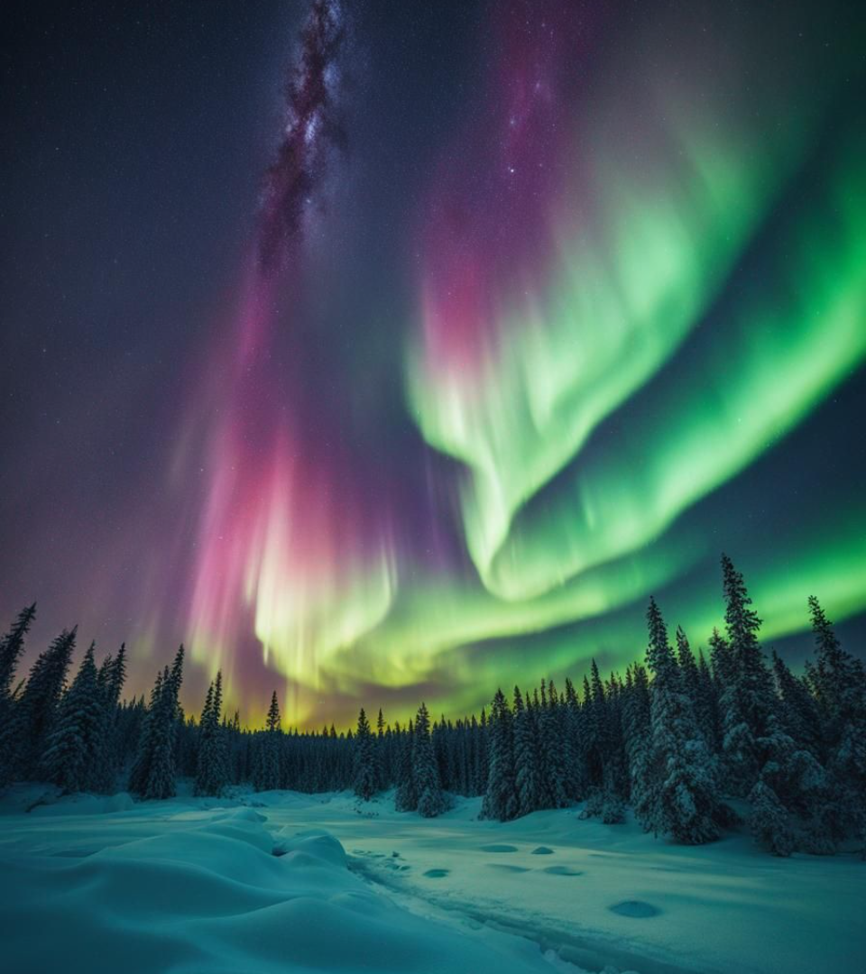
Солнечная активность и её влияние на Землю
newUROKI.net
Эта презентация проведет вас через захватывающий мир солнечной активности и её влияние на нашу планету. Мы рассмотрим различные аспекты, начиная от физических проявлений солнечной активности до её воздействия на технику и биологию Земли. Мы также рассмотрим развитие гелиотехники и применение солнечной энергии, а также будущее исследований в этой области.
Презентация для урока астрономии в 10 классе по теме: "Солнечная активность и её влияние на Землю"
«Новые УРОКИ» newUROKI.net
Всё для учителя – всё бесплатно!

Slide 2
newUROKI.net
Введение: солнечная активность
Значение источника энергии
История изучения
Влияние на погоду
Изучение солнечной активности насчитывает многие века, начиная с первых наблюдений астрономов до современных спутниковых систем мониторинга.
Солнечная активность имеет непосредственное влияние на погоду в верхних слоях атмосферы Земли, включая явление северного и южного сияния.
Солнечная активность представляет собой непрерывный процесс проявления энергии, который оказывает огромное влияние на нашу планету. Она создает разнообразные явления, такие как солнечные вспышки, пятна на Солнце, и солнечные бури.

Slide 3
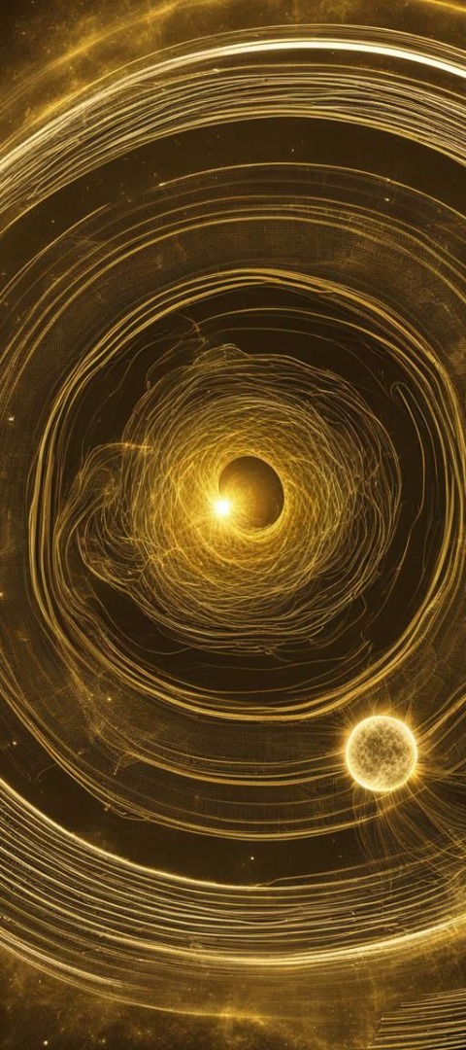
newUROKI.net
Формы проявления солнечной активности
Солнечные вспышки
Это кратковременные всплески излучения, происходящие на поверхности Солнца и порой сопровождающиеся выбросами материи.
Солнечные пятна
Это темные и относительно холодные области на Солнечной поверхности, связанные с мощными магнитными полями.
Солнечные ветра
Это непрерывный поток заряженных частиц, исходящий из верхних слоев атмосферы Солнца и распространяющийся на всю Солнечную систему.

Slide 4
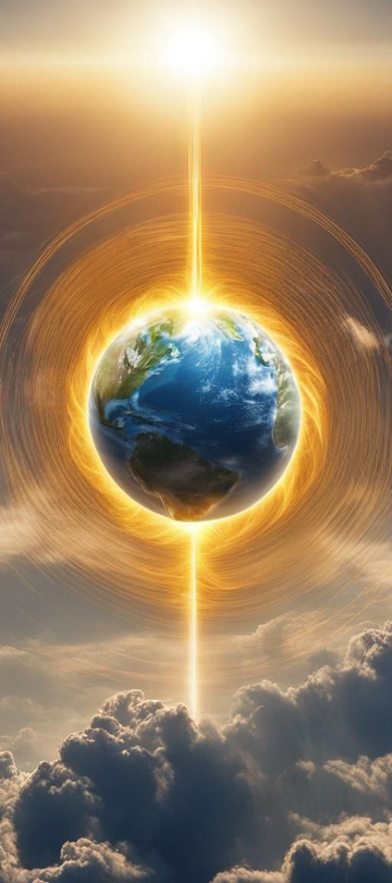
newUROKI.net
Распространение излучения и потока заряженных частиц
1
Ионосфера
2
Магнитосфера
Солнечное излучение взаимодействует с внешними слоями атмосферы, вызывая яркие полярные сияния и изменения в радио-связи.
Магнитное поле Земли предотвращает прямое попадание большей части солнечного ветра и защищает нашу планету от опасных заряженных частиц.
3
Космическая радиация
Заряженные частицы солнечного ветра и космическая радиация формируют опасное окружение для космических полетов и космических аппаратов.

Slide 5
newUROKI.net
Физические основы взаимодействия с магнитным полем Земли
Защитная функция
Магнитное поле Земли служит важным экраном, предохраняющим атмосферу Земли и жизнь на ней от солнечной радиации.
Явление полярного сияния
Интеракция солнечных частиц с магнитосферой вызывает красочные полярные сияния, создавая захватывающие картины в небесах.
Мирное использование
Понимание взаимодействия между солнечной активностью и магнитосферой помогает разрабатывать методы защиты техники и оборудования от потенциальных воздействий.

Slide 6
newUROKI.net
Влияние потока излучения на технику и биологию Земли
700Вт
UV-излучение
Электромагнитное воздействие
Биологические эффекты
Избыточное УФ-излучение в результате солнечной активности может вызывать болезни у человека и воздействовать на экосистемы.
Сильные вспышки солнечной активности могут вызвать аварии в электрических системах и приводят к сбоям в работе оборудования.

Slide 7
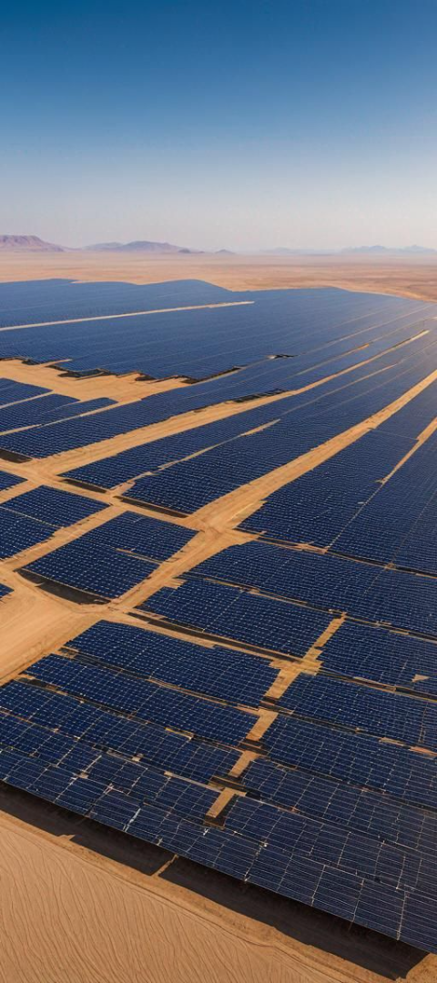
newUROKI.net
Развитие гелиотехники и применение солнечной энергии
Энергетика будущего
Технологические прорывы
Солнечная энергия является важным источником возобновляемой энергии, способствующим сокращению использования ископаемых топлив и снижению выбросов парниковых газов.
Развитие гелиотехники и фотовольтаических технологий расширяет возможности человечества в области производства и использования электричества.

Slide 8
newUROKI.net
Заключение: Солнечная активность и будущее исследований
Важность исследований
Зависимость от Солнца
Дальнейшие горизонты
Понимание солнечной активности играет важную роль в прогнозировании её воздействия на нашу технику и биологию, а также в создании мер защиты и развитии новых технологий.
Человечество всегда зависело от Солнца, и его изучение позволяет оптимизировать использование солнечной энергии и улучшать нашу защиту от солнечной радиации.
Солнечная активность остается предметом глубоких исследований, и развитие новых методов наблюдения поможет нам лучше понять этот загадочный процесс.

